Slide 1
15分で解るDocker
株式会社co-meeting
パブリッククラウドエバンジェリスト
吉田パクえ

Slide 2
クラウド(IaaS)の仕組み
作成・変更
削除・複製
仮想
サーバ
・中にサーバができる
・サーバの管理は利用者の責任
・OSより上を管理する
・数分で手に入る

Slide 3
クラウドの実際
作成・変更
削除・複製
管理
実際は自動化された仮想化基盤の
管理機構を経由している
＜パターン＞
・物理サーバを占有
・仮想基盤を占有
・全て共有
仮想
サーバ
仮想
サーバ
仮想
サーバ
仮想化基盤
仮想化基盤
仮想化基盤
物理
サーバ
物理
サーバ
物理
サーバ

Slide 4
入手は早くなったけど・・・
・仮想サーバを取り出せない
・サーバ構築作業も自動化
・冪等性が保障しにくい
Immutable Infrastructure
Blue-Green Deployment
面倒なものは捨ててしまえ
作り直せばいいじゃん
仮想
サーバ
アプリケーション
OSの管理
ミドルウェアの管理
アプリの開発と管理
が面倒なのは相も変わらず
ミドルウェア
OS

Slide 5
開発者が求めるものは？
・完成したものをそのまま持ち込みたい
（もしくは、全く同じことを保障してほしい）
・サイズが大きいので運びにくい
・作るのをもっと早くしたい
アプリケーション
ここだけで何とかしたい！
ミドルウェア
OS

Slide 6
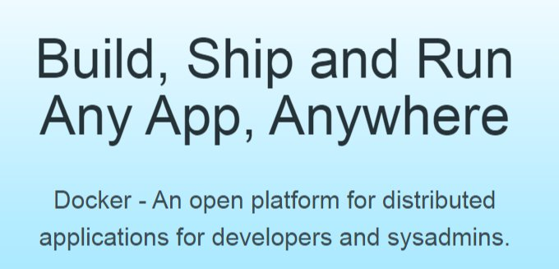
昔からあった技術の復興 ～ コンテナ
コンテナ
アプリケーション
ミドルウェア
コンテナ実行基盤
OS
ミドルとアプリで塊を作り、
その下に基盤を設けることで
どこでも動く状態を確保する
物理 or 仮想
サーバ

Slide 7
Dockerの動き
ソースコード管理と
考えが同じ
可動部分だけを作る
Server
dockerhub
images
run
container
ps
start / stop
restart top
pull
commit
save
export
build
load
Dockerfile
tar
tar
運び出せる
構築の自動化

Slide 8
ポイント
コンテナはイメージからの差分しか持たない
Runコマンドで新規に作成される
psコマンドで一覧が見られる
Rmコマンドで削除できる
Commitコマンドでimageに昇格させ、使い回しが可能になる
カーネルの上位で動くため、サイズが小さい
仮想サーバ： ディスクイメージのサイズ（20GB～30GB)
コンテナ： 実行する部分＋アルファ（100MB～２GB）
動き出すまでにハードの起動やOSの起動が無い
アプリの起動と比較すると、サーバの作成や起動はとても遅い

Slide 9
実際のところを見てみよう ～新規のサーバを稼働させる

Slide 10
完全に同じものを迅速に作り出せる
Cloud A
Server
images
container
run
・仮想イメージの複製よりも早い
・同一性が担保される
・OSの起動が無いので早い
・コンテナのサイズはとても小さい
container
container

Slide 11
実際のところを見てみよう ～開発したものを他へ持っていく

Slide 12
Dockerfileを作成
＜下準備＞
１、イメージを作るマシンにはDockerとアプリの開発環境を作っておく
２、今回は簡単なRailsアプリの可動環境を作ります
・RubyとRailsのセットアップを実施
・簡易なアプリを作る
＜作業＞
１、RailsのアプリのディレクトリにDockerfiileを作成し、
以下を一行書く。
FROM rails:onbuild
Cloud A
Server
Dockerfile
ソース
コード
構築環境

Slide 13
イメージの構築
docker –t build [イメージの名前]
文字が流れてビルドが実施される。
Cloud A
Server
images
Dockerfile
ソース
コード

Slide 14
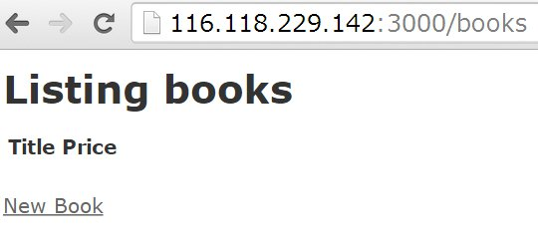
作成されたイメージの稼働を確認する
docker run –d –p 3000:3000 bookshelf-app
Cloud A
Server
images
container
run
ソース
コード
Dockerfile
ソース
コード

Slide 15
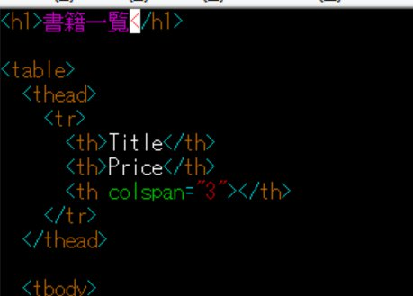
ソースコードを書き換える
タイトルを「書籍一覧」へ
Cloud A
Server
images
container
ソース
コード
Dockerfile
ソース
コード

Slide 16
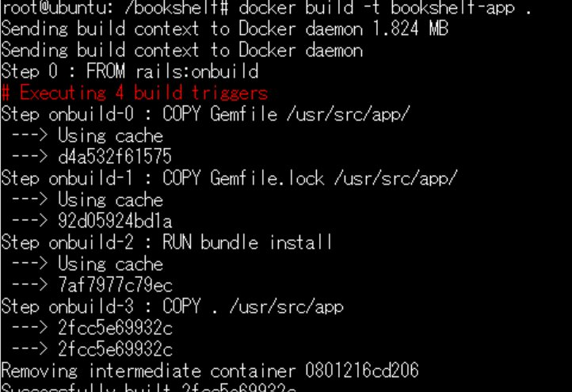
イメージのリビルド
Cloud A
Server
images
量が少ないとほぼ一瞬で終わる
Dockerfile
ソース
コード

Slide 17
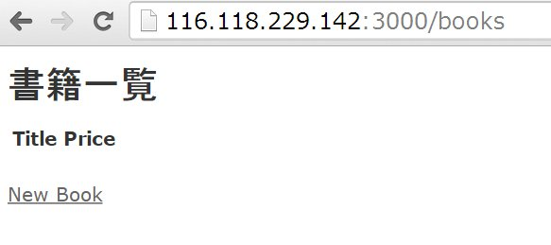
もう一度コンテナを作り直す
Cloud A
Server
container
run
ソース
コード
images
container
ソース
コード
Dockerfile
ソース
コード

Slide 18
イメージをファイルへ出力する
Docker save –output=bookshelf.tar bookshelf-app
885MBでした
Cloud A
Server
images
save
tar

Slide 19
別のクラウドへ転送する
Cloud A
Cloud B
Server
Server
images
images
tar
scp
tar

Slide 20
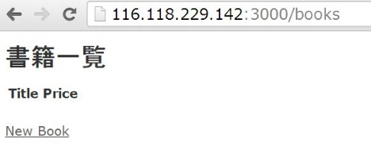
イメージを取り込む
Docker load –input=bookshelf.tar
Cloud B
Cloud A
Server
Server
images
images
container
ソース
コード
Dockerfile
tar
tar
ソース
コード

Slide 21
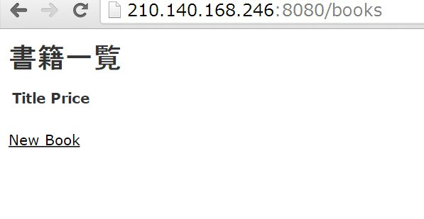
起動して動作を確認する
Cloud A
Cloud B
Server
Server
container
container
images
images
ソース
コード
run
ソース
コード
Dockerfile
tar
ソース
コード
tar

Slide 22
クラウド間の移動
Cloud A
Cloud B
Server
Server
images
container
images
container
run
run
Save
load
tar
scp
tar
構築環境
本番環境
・数コマンドで実施できるのでお手軽
・シェルコマンドのみなので、自動化もしやすい
・ダウンタイムの発生をコントロールする仕組みが必要

Slide 23
Dockerを読み解くポイント

Slide 24
粒度が変化していることに注意！
管理
仮想サーバ
仮想
サーバ
仮想
サーバ
仮想
サーバ
コンテナ
コンテナ
コンテナ
コンテナ
仮想化基盤
Docker Engine
物理
サーバ
仮想サーバのリソースを共有する

Slide 25
どこにいるか、外から解らない
仮想サーバ
仮想サーバ
仮想サーバ
コンテナ
コンテナ
コンテナ
コンテナ
コンテナ
コンテナ
コンテナ
コンテナ
コンテナ
コンテナ
コンテナ
コンテナ
Docker Engine
Docker Engine
Docker Engine
・むしろ管理するものが増えてる
・仮想サーバが飛ぶと被害はむしろ増えている
管理レイヤーが必要

Slide 26
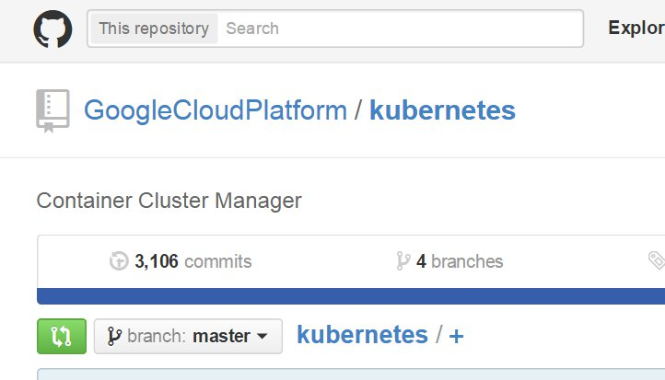
Kubanetes

Slide 27
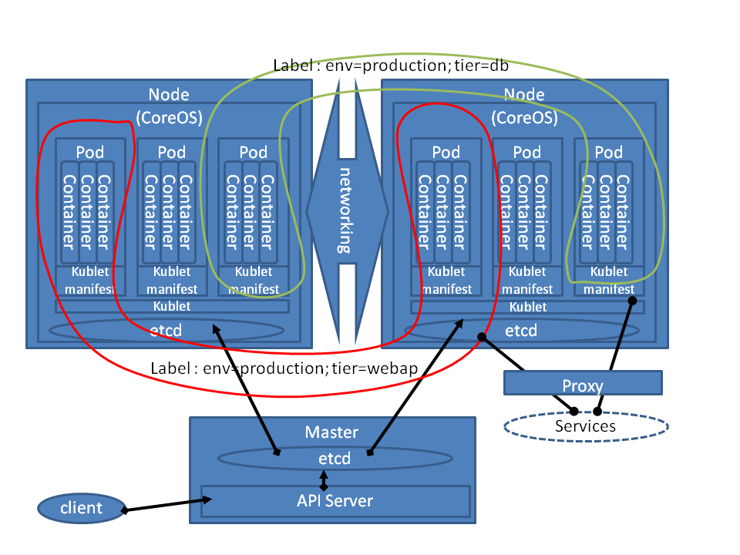
おおおぅ。。。
http://qiita.com/bounscale/items/ad876e6bd256d5d58ebb

Slide 28
個人的な印象
難しすぎる
超巨大な構成の中で使わないと効果を発揮できない
そもそも、サーバのリソースが共有になるので 物理サーバを使う or 巨大なインスタンスを使う でもしないと、管理工数増が目立ってしまうのでは？
クラウドベンダーが管理機構を含めて用意してくれないと 事実上使えないと考えてます。
クラウド使いにくい！と感じるまでは
まずクラウドですよ。

Slide 29
15分で解るDocker
完

